Slide 1
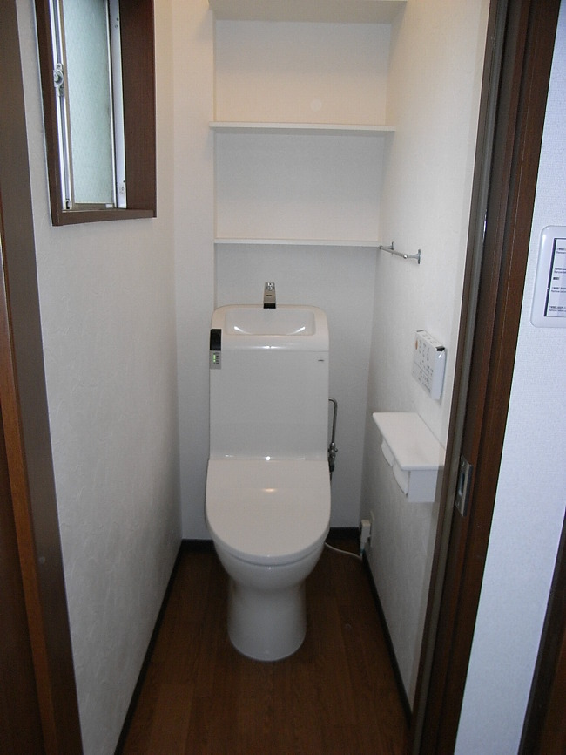
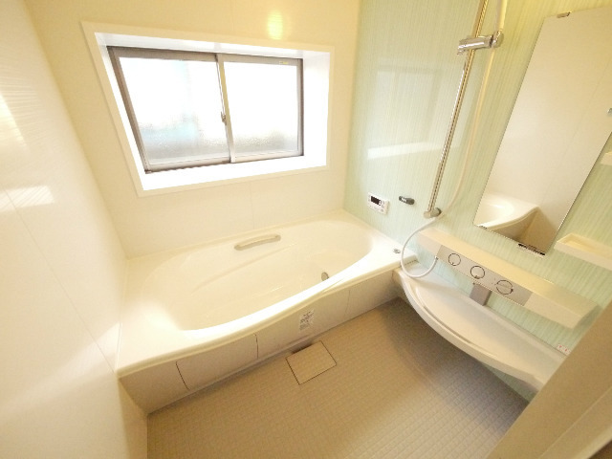
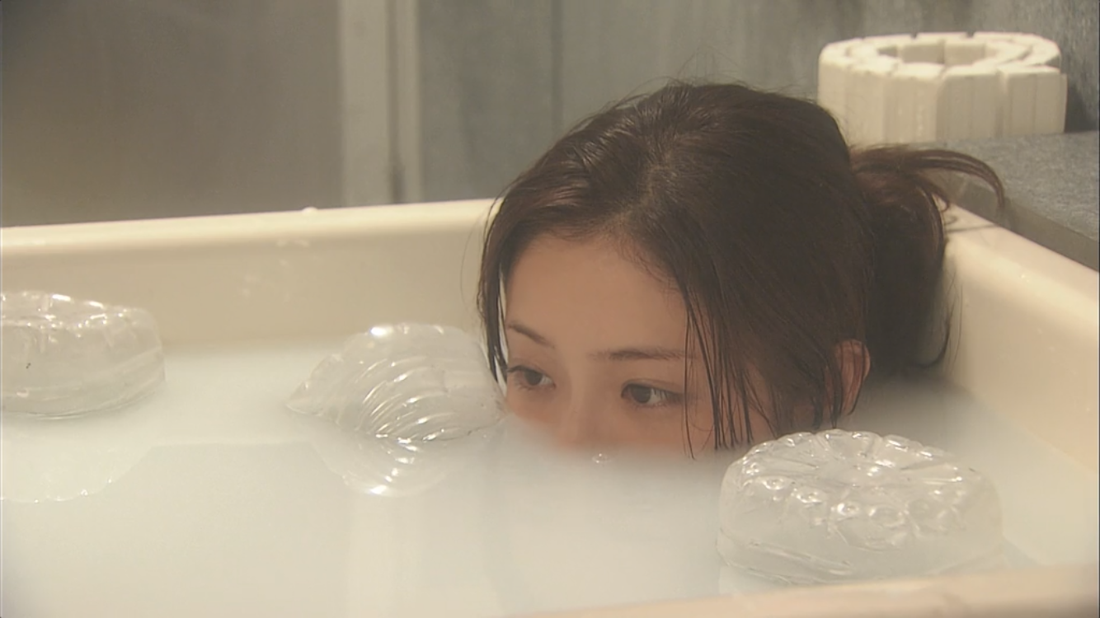
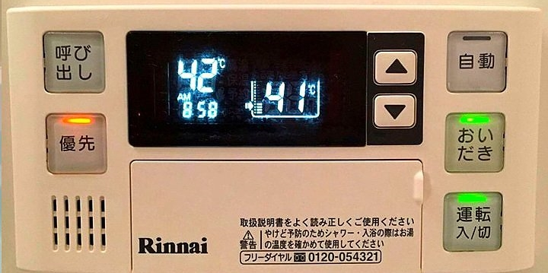
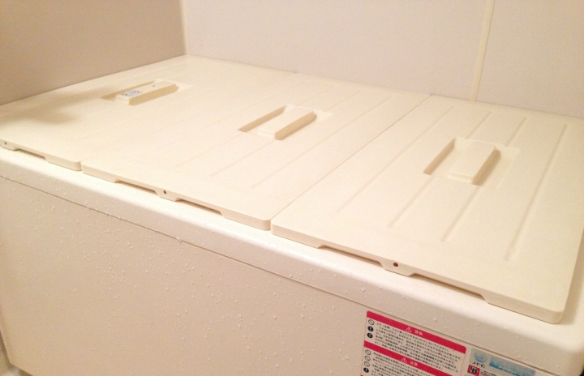
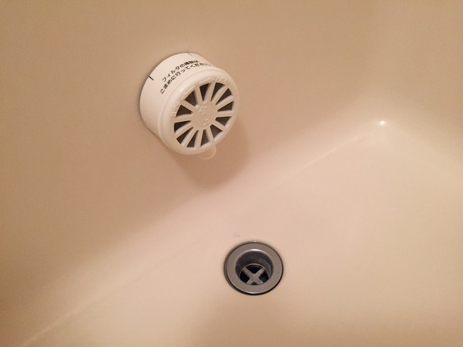
03
일본과 우리나라의 목욕문화
일본의 목욕문화
지진
오이다키
욕조 덮게
가족이 물을 같이 씀
아빠
아들
딸
엄마
화장실 구조

Slide 2


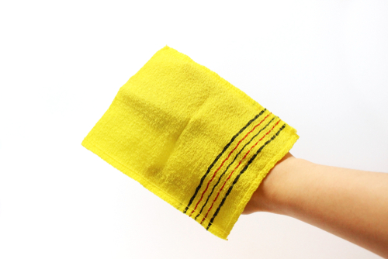
03
일본과 우리나라의 목욕문화
우리나라의 목욕문화
때밀이
샤워문화
화장실

Slide 3
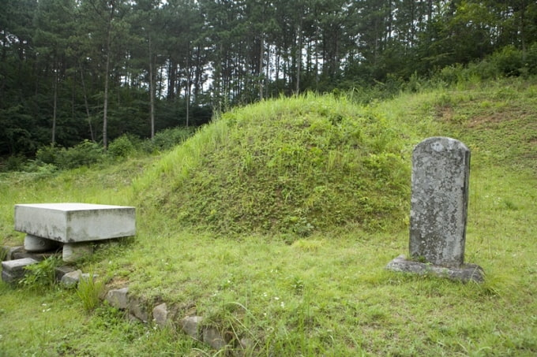
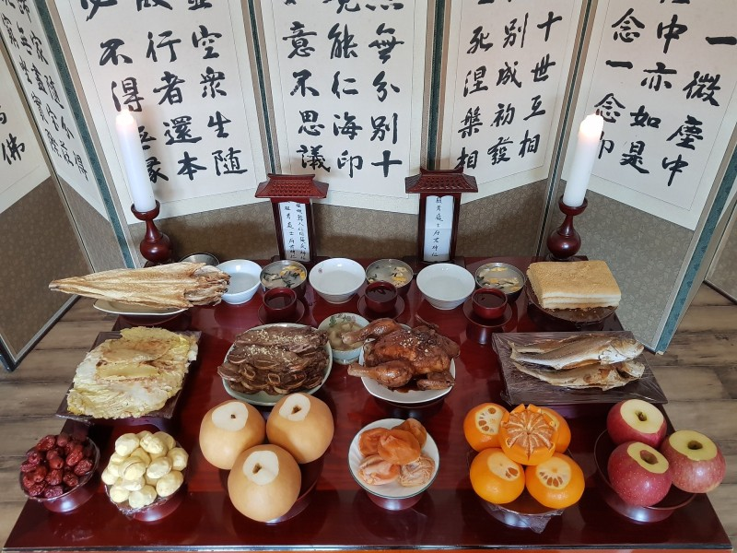
04
일본과 우리나라의 장례문화
우리나라의 장례문화
매장식 장례(무덤) ← 유교사상
제사

Slide 4
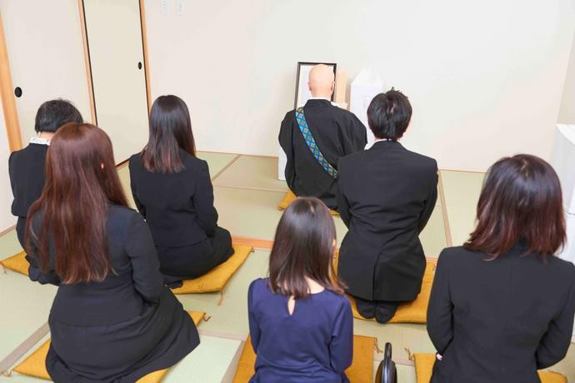
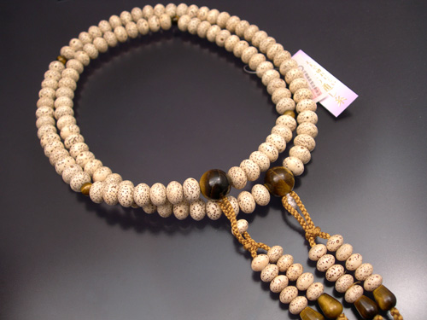
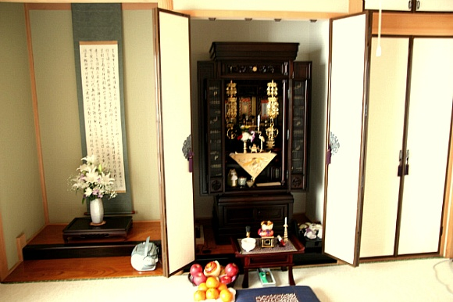
04
일본과 우리나라의 장례문화
일본의 장례문화
염주 ← 불교사상
츠야(通夜)
화장식 장례
도모비키(友引)

Slide 5
일본 가정의 새해
손유진
01
새해 가정 풍습
02
새해 가정 음식
/음식별 의미
03
새해 가정 놀이

Slide 6

새해 가정 풍습
01
연하장
1월 1일
새해 인사와 감사의 말-> 보냄

Slide 7
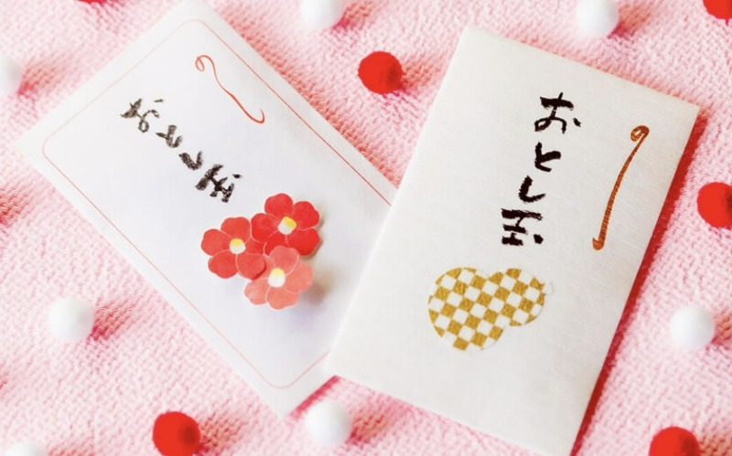
새해 가정 풍습
01
오토시다마
한국의 세벳돈-비슷
새해의 신에게 바쳤었던 떡- 유래
무늬가 있는 작은 봉투->새 돈을 넣어 아이에게 줌

Slide 8
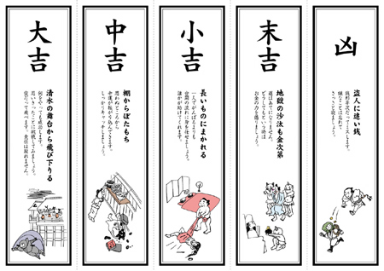
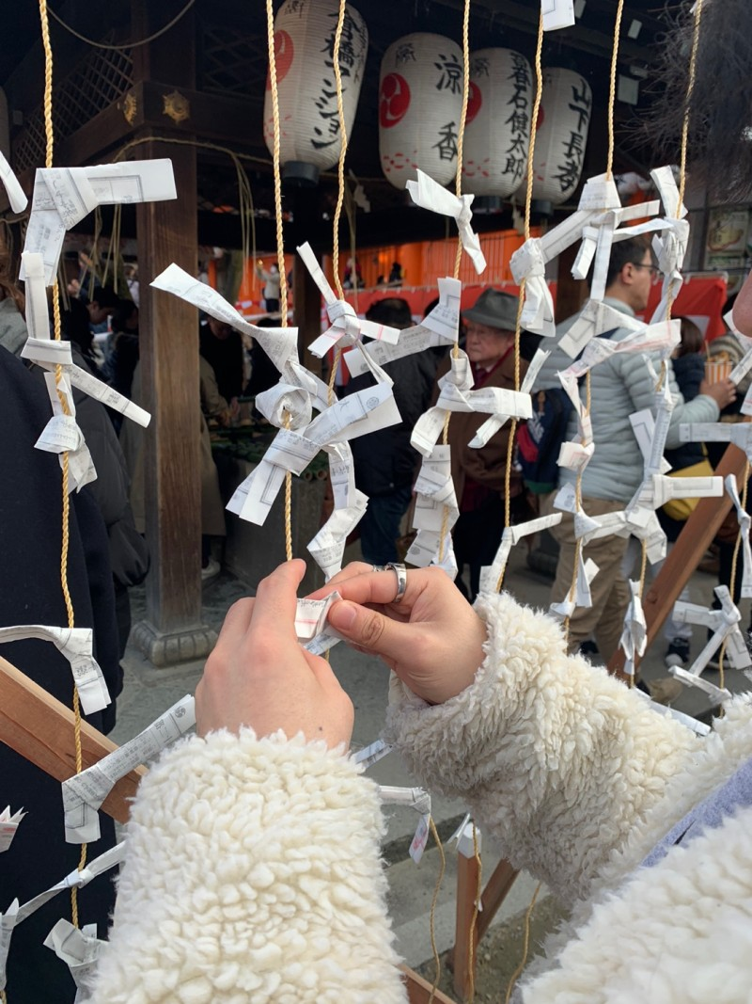
새해 가정 풍습
01
오미쿠지
운수 확인-제비뽑기
제비 불운:사원, 신사 마당에 묶어두기-> 관례

Slide 9
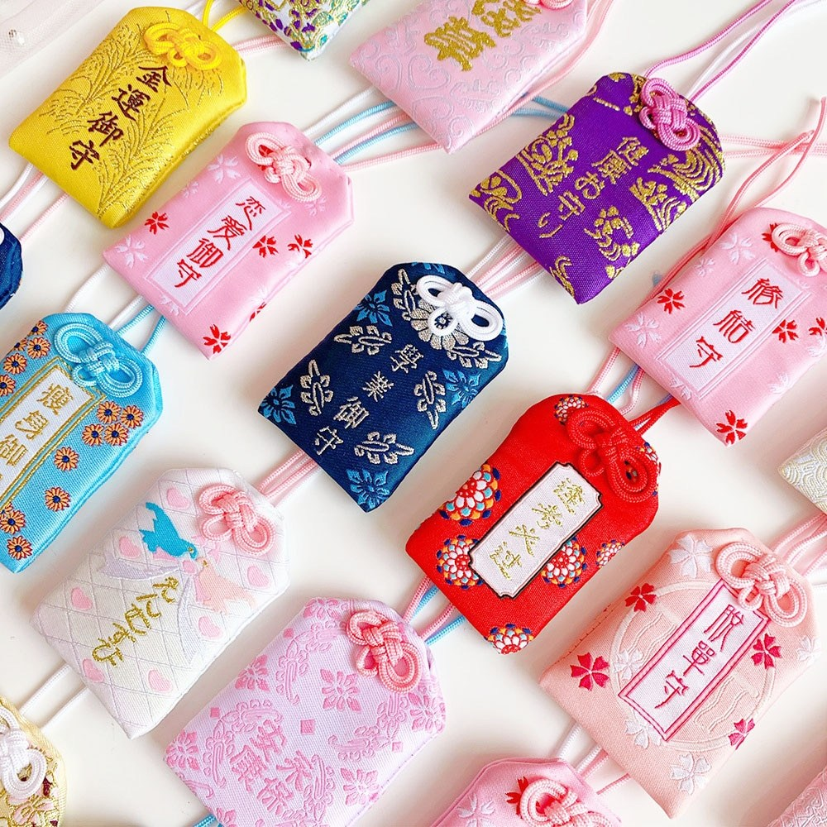
새해 가정 풍습
01
오마모리
신사나 사원에 판매
악령쫓기,사랑,재물-목적

Slide 10
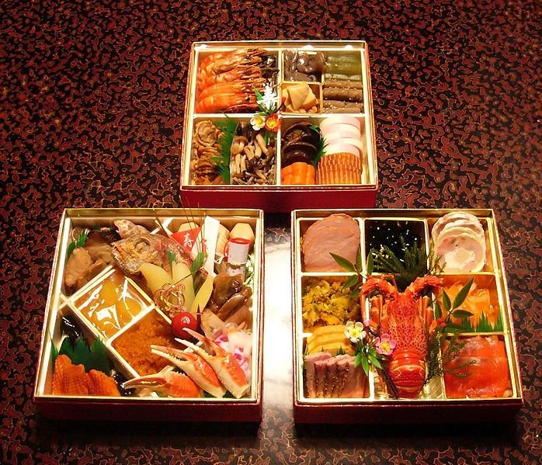
새해 가정 음식
02
오세치
일본요리-새해 축하하며 먹는 요리
건강과 번영,행복-의미
가족과 친구 공유

Slide 11
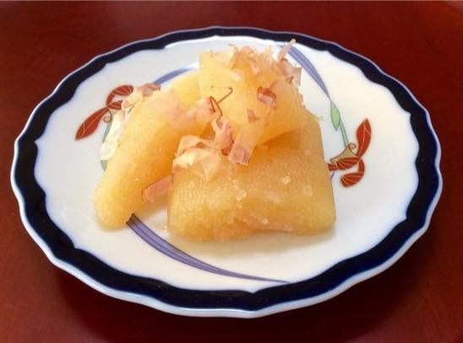
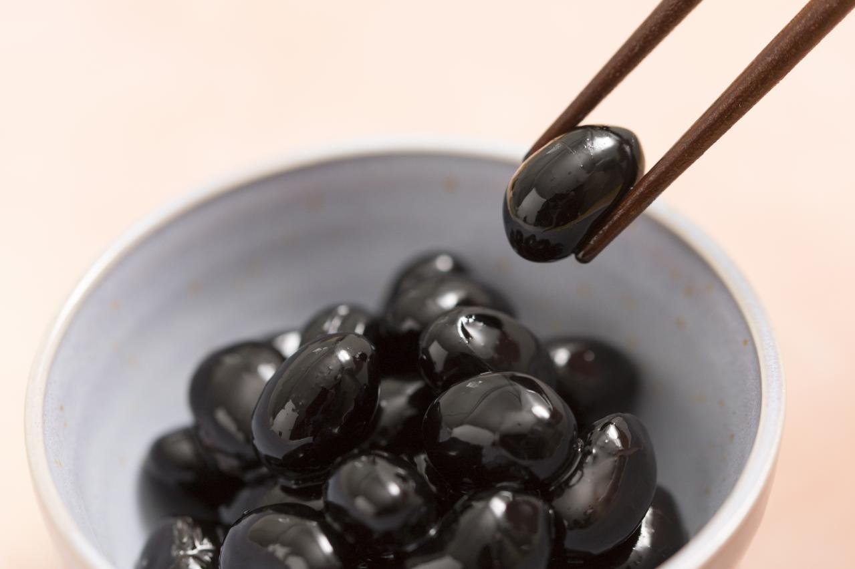
새해 가정 음식
02
오세치 – 첫번째 단
말린 청어알-자손 번영
검은 콩-부지런하게 일한다, 마귀를 쫓는다

Slide 12
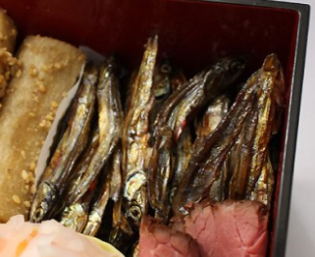
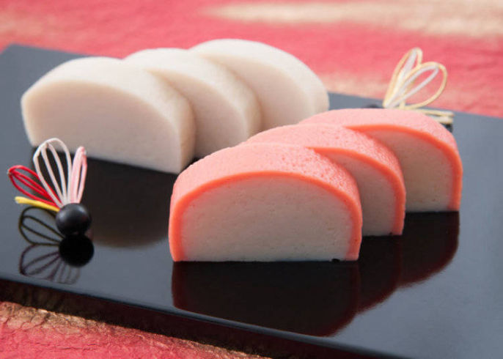
새해 가정 음식
02
오세치 – 첫번째 단
멸치 조림
오곡 풍양- 오곡들이 풍년이 드는 것
홍백 어묵
붉은색- 마귀
백색- 신성함
붉은색과 백색- 행복

Slide 13
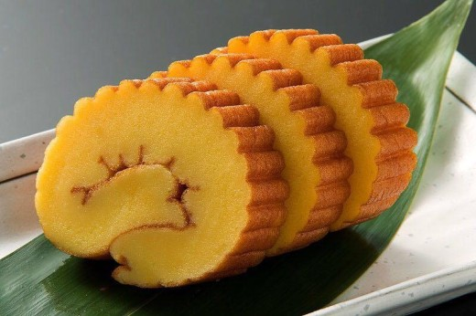
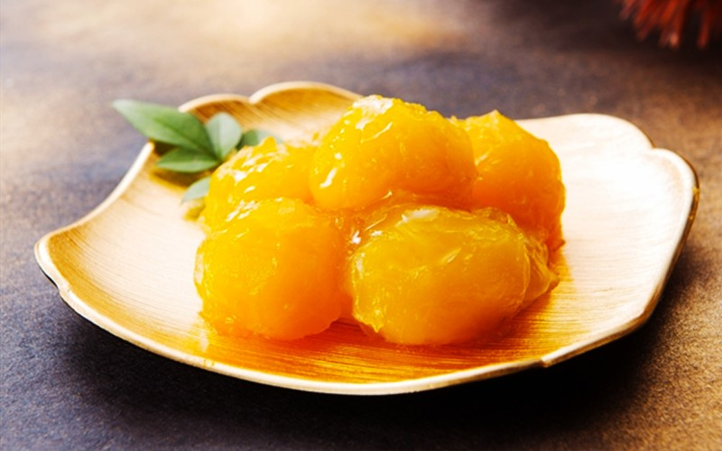
새해 가정 음식
02
오세치 – 첫번째 단
다테 마키- 흰살 생선과 새우의 연육에 계란을 풀어, 맛술과
설탕을 둘러 구워 낸 것
소용치는 모양- 문화 발전과 학업성취
구리킨톤- 밤으로 만든 화과자
금색- 장사 번성과 부

Slide 14
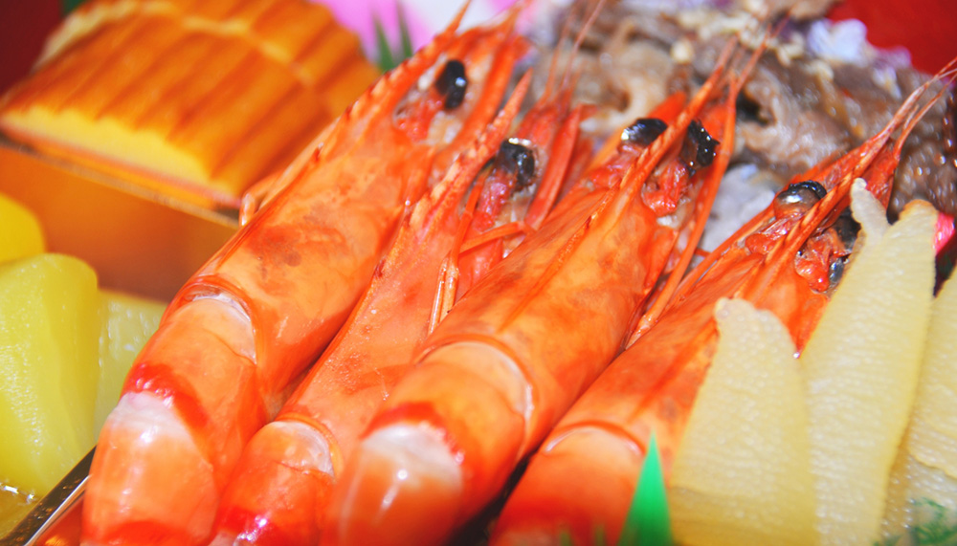
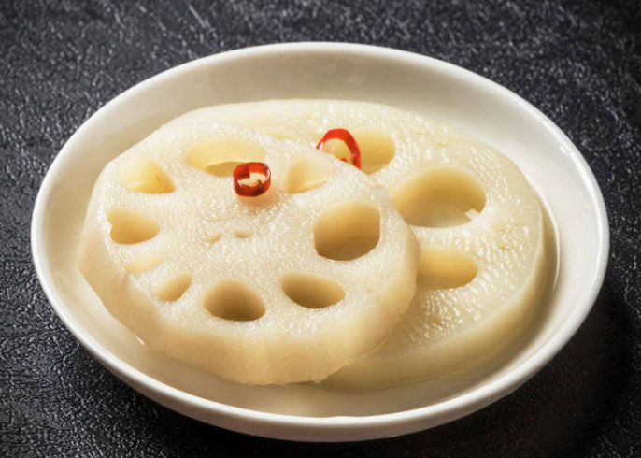
새해 가정 음식
02
오세치 – 두번째 단
새우- 수염과 굽은 허리->장수
연근- 여러 구멍->미래에 대한 희망

Slide 15
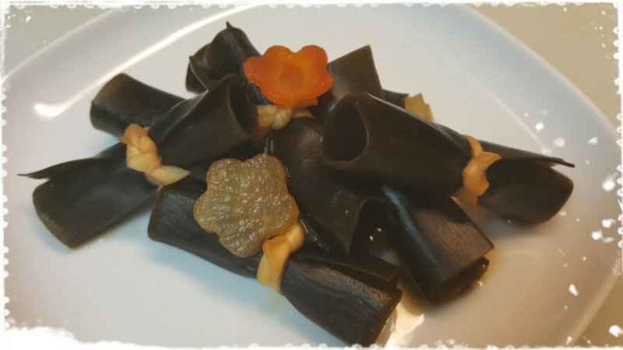
새해 가정 음식
02
오세치 – 세번째 단
표고버섯- 건강 기원
네자리 곤약(실곤약)- 마음 수련
곤부마키(다시마 말이)- 길조 비는 음식

Slide 16
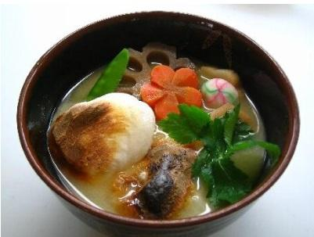
새해 가정 음식
02
오조니
한국의 떡국-비슷
사무라이가 전쟁터 먹었던 영양죽-유래
16세기부터 시작

Slide 17
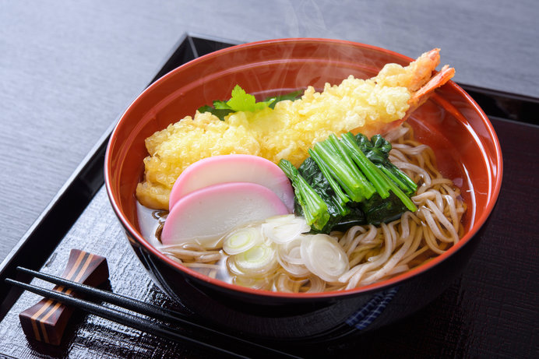
새해 가정 음식
02
토시코시 소바
한해 마지막 식사
긴 면- 장수
새해가기 전 먹지 못하면 ->불운

Slide 18
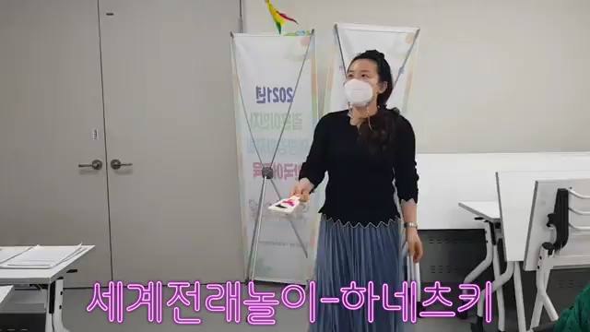
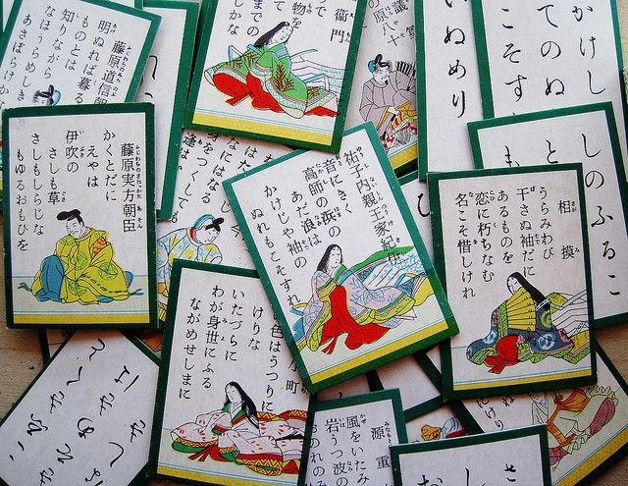
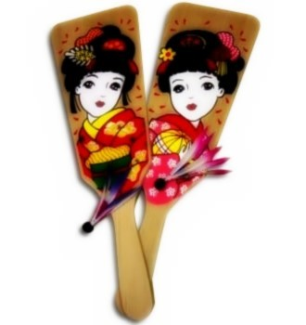
새해 가정 놀이
03
하네츠키
전통놀이:나무막대로 사용->배드민턴 비슷
카루타
일본의 전통 카드 놀이

Slide 19



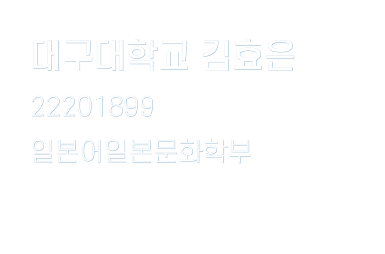

Slide 20









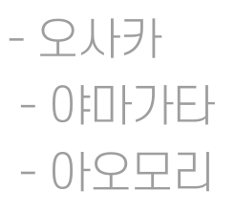





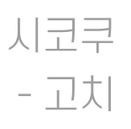
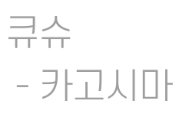


Slide 21




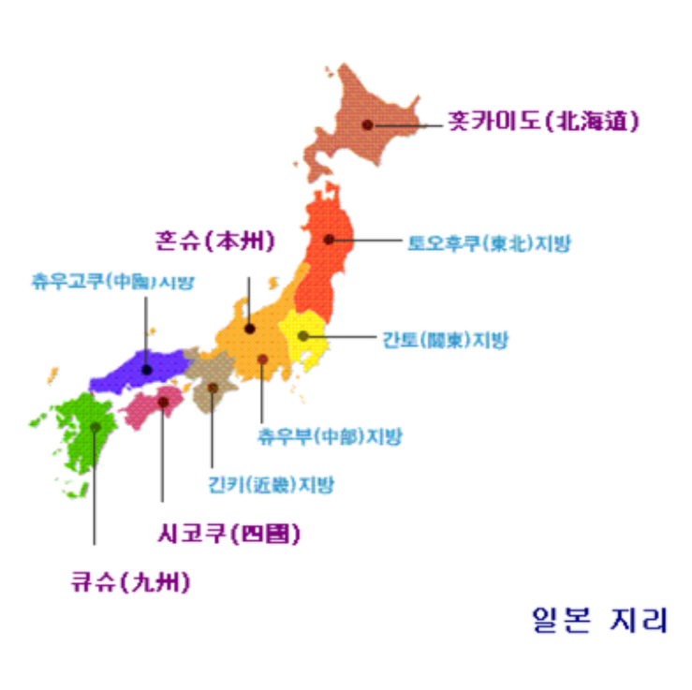



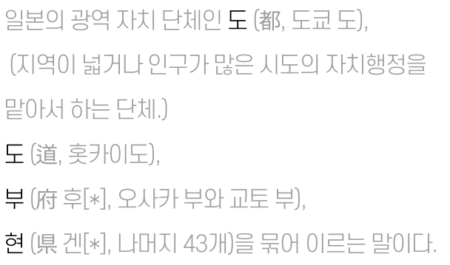


Slide 22






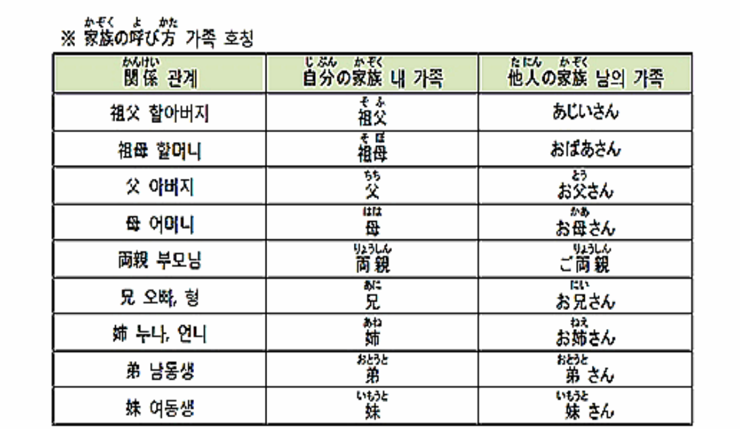

Slide 23


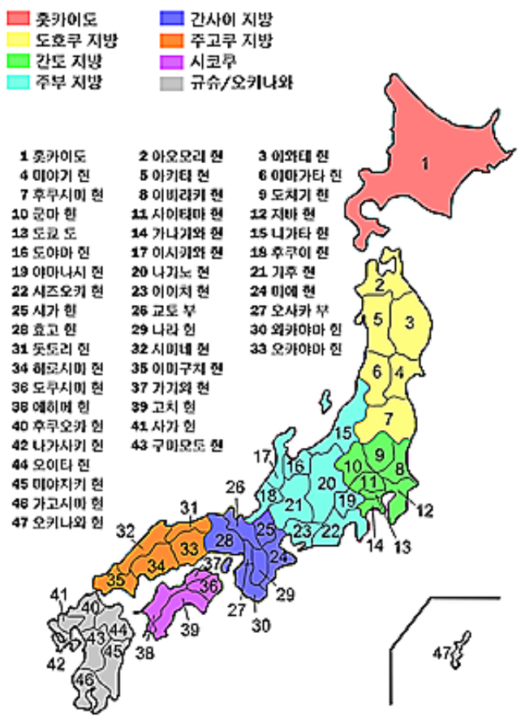



- 일본어의 사투리는 국토의 면적에 비해 굉장히 다양하게 발달해 있다.
- 일본 본토를 크게
동지방 방언, 서지방 방언 ,
규슈 방언의 셋으로 나뉜다.

Slide 24

